Slide 1
МБДОУ №21 «Колокольчик» ст. Абадзехская
«Использование дидактических игр и народных игр в нравственно - патриотическом воспитании детей дошкольного возраста"
Подготовила :
Воспитатель: Бондаренко Г.Н
г. Майкоп 2022 г

Slide 2
Актуальность темы
Тема патриотизма - ныне актуальнейшая тема для нашей страны, для русских людей.
Как пробудить в ребёнке чувство любви к Родине? Именно «пробудить любовь», потому что оно есть в каждой душе, и надо его усилить точным, чистым тоном. Нельзя заставить любить Отечество. Любовь надо воспитывать. Совершенно ясно, что если граждане не будут с ответственностью относиться к своей стране — у этой страны не будет будущего. Вопрос о патриотизме не вызывает удивления у тех, кто понимает, что он сам — часть своей страны и своего народа.

Slide 4
патриотизм в современных условиях – это с одной стороны преданность Родине, а с другой – сохранение культурной самобытности народа. Любовь маленького ребенка-дошкольника к Родине начинается с отношения к самым близким людям – отцу, матери, дедушке, бабушке, своему селу, улице, дому, в котором он живет, к детскому саду.

Slide 5
Формирование патриотизма
Патриотическое воспитание ребенка это сложный педагогический процесс. В основе его лежит формирование патриотизма как личностного качества.
На каждом возрастном этапе проявления патриотизма и патриотическое воспитание имеют свои особенности.
Патриотизм применительно к ребенку дошкольного возраста определяется нами как его потребность участвовать во всех делах на благо окружающих людей, представителей живой природы, наличие у него таких качеств, как сострадание, сочувствие, чувство собственного достоинства; осознание себя частью окружающего мира.

Slide 6
Влияние игровой деятельности на воспитание патриотизма у детей
Данная цель достигается через решение следующих задач:
познакомить детей с сюжетно – ролевыми и дидактическими играми, направленными на воспитание гражданственности и патриотизма;
приобщать дошкольников к истории родного города, местным достопримечательностям через игровую деятельность;
организовать взаимодействие с родителями по гражданско - патриотическому воспитанию детей;

Slide 7
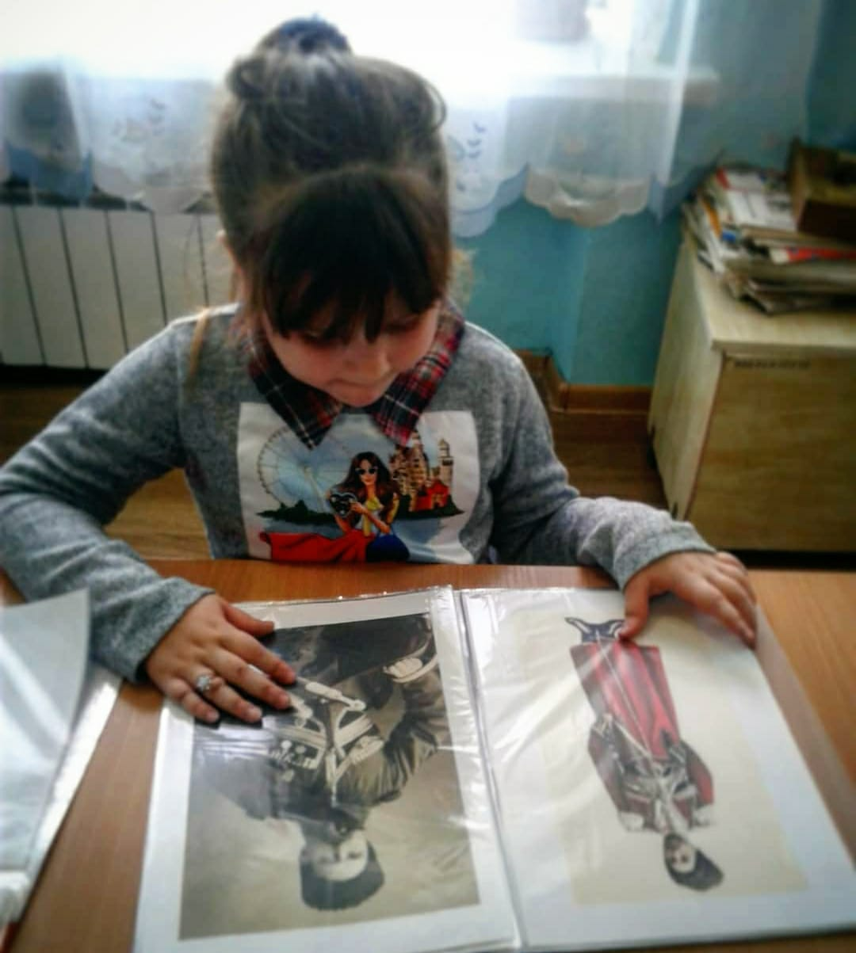
Использование народной культуры в патриотическом воспитании
Патриотическое воспитание в детском саду – это процесс освоения, наследования традиционной отечественной культуры. А в основе отечественной культуры лежит многообразие народных культур. Безусловно, народная культура несет в себе мудрые истины, дающие образец отношения к природе, семье, роду, родине.

Slide 8
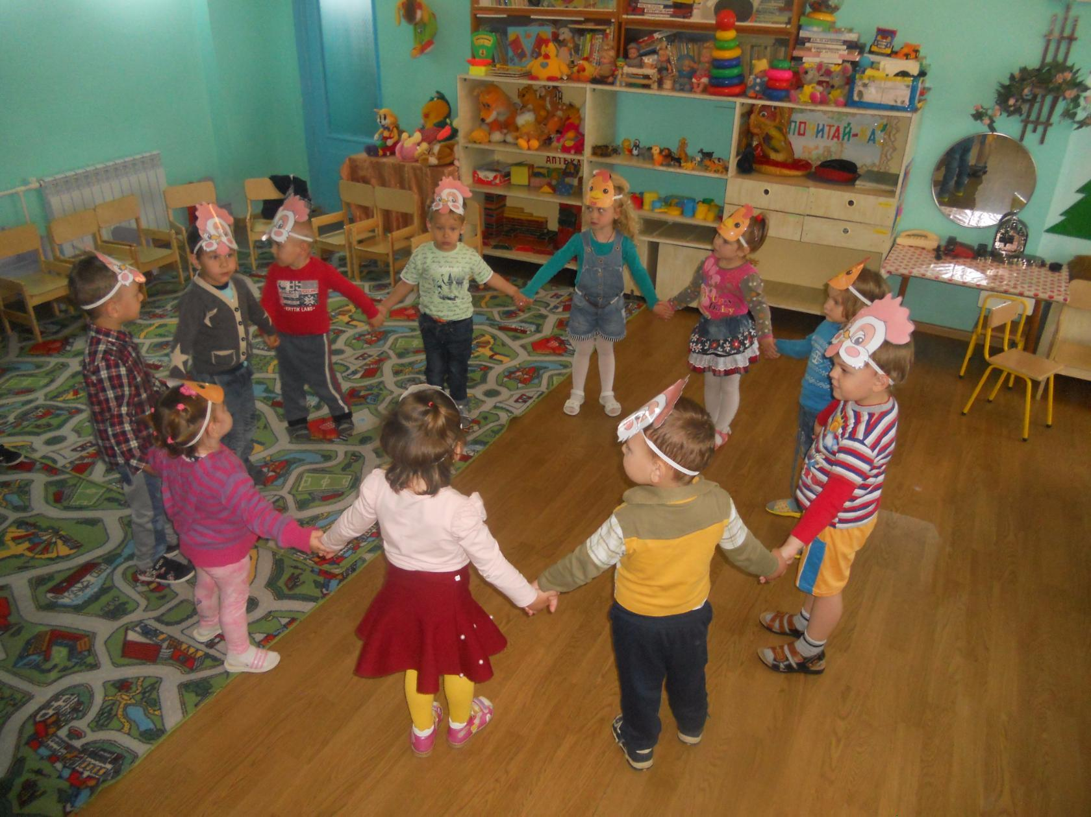
Народные игры, как средство нравственно-патриотического воспитания детей
Народные игры являются неотъемлемой частью нравственно-патриотического воспитания дошкольников.
В них отражается образ жизни людей, их труд, быт, национальные устои, представления о чести, смелости, мужестве. Особенность народных игр в том, что у малышей формируется устойчивое, заинтересованное, уважительное отношение к культуре родной страны, создается эмоционально положительная основа для развития патриотических чувств.
По содержанию народные игры лаконичны, выразительны и доступны ребенку.
Перед игрой рассказываем о культуре и быте того или иного народа (русские народные игры «Гуси-лебеди», «Ручеек», «У медведя во бору», «Карусель», «Угадай чей голосок» и т. д.).

Slide 9
Дидактические игры, как средство нравственно-патриотического воспитания
Дидактическая игра по нравственно-патриотическому воспитанию позволяет открыть комплекс разнообразной деятельности детей: мысли, чувства, переживания, сопереживания, поиски активных способов решения игровой задачи, подчинение их условиям и обстоятельствам игры, отношения детей в игре.
Предлагаемые игры и упражнения может проводить воспитатель на прогулке во время утреннего приема, в вечерние часы, в период свободной деятельности.

Slide 10
Дидактическая игра «Герб города»
Цель: закрепить представление детей о гербе родного города; уметь выделять герб родного города из других знаков.
Материалы: шаблон-образец с изображением герба города; контурный шаблон этого же герба; «мозаика» герба города в разобранном варианте.
Ход игры. Детям предлагается рассмотреть герб города и отметить отличительные особенности от гербов других городов нашей страны. Дети по контурному шаблону при помощи шаблона-образца собирают из мозаики герб города. Дети собирают герб без помощи шаблона-образца, опираясь на память. Детям предлагается собрать герб города из отдельных деталей при помощи шаблонов-накладок. Детям предлагаются гербы других городов для подобной же игровой задачи.

Slide 11
Дидактическая игра «Собери флаг»
Цель: закрепить представление детей о флаге родного города, страны; уметь выделять флаг родного города из других знаков. Воспитатель предлагает из разрезанных частей собрать флаг страны, города

Slide 12
Дидактическая игра «Путешествие по городу»
Цель: знакомить с родным городом.
Материал: альбом фотографий родного города.
Ход игры: воспитатель показывает детям фотографии достопримечательностей города, предлагает назвать их. Перед игрой воспитатель организует фотовыставку достопримечательности родного города. Подбирает стихотворения по теме.

Slide 13
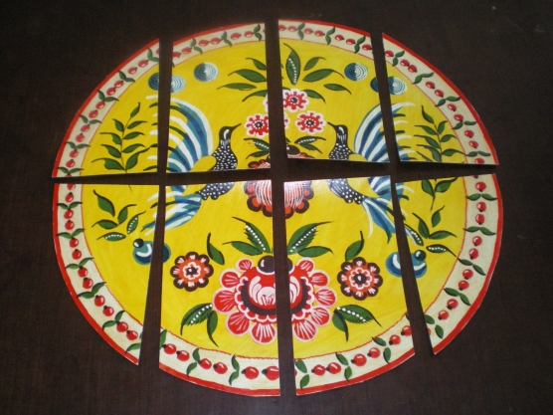
«Собери узор».
Цель: знакомить детей с народными промыслами, прививать интерес к русским традициям, учить узнавать и отличать различные промыслы.
Материал: разрезные картинки с изображениями народных промыслов
Ход игры - Дети собирают картинки из разрезных фрагментов.

Slide 14
« Мой адрес…»
Цель: формировать умение и знание детей называть свой домашний адрес, улицу города, номер дома
Материал: мяч
Ход игры: все встают в круг,
воспитатель передаёт мяч ребёнку
и говорит: Я живу на …улице», ребёнок продолжает, называя свою улицу, номер дома , и передаёт мяч соседу и т. д

Slide 15
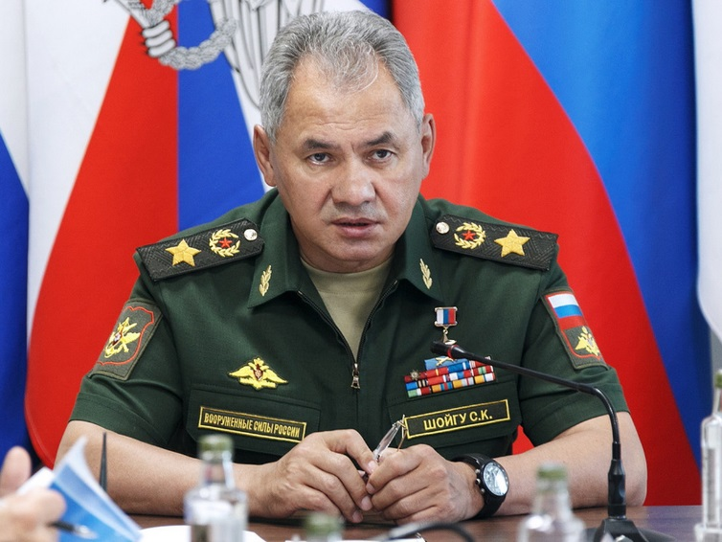
«Назови кто»
Цель: знакомить детей с главными людьми РФ (Путин, Шайгу, Медведев,)
Материал: портреты известных соотечественников
Ход игры: Воспитатель показывает портреты, предлагает детям назвать того, кто изображен на портрете и рассказать, чем он знаменит

Slide 16
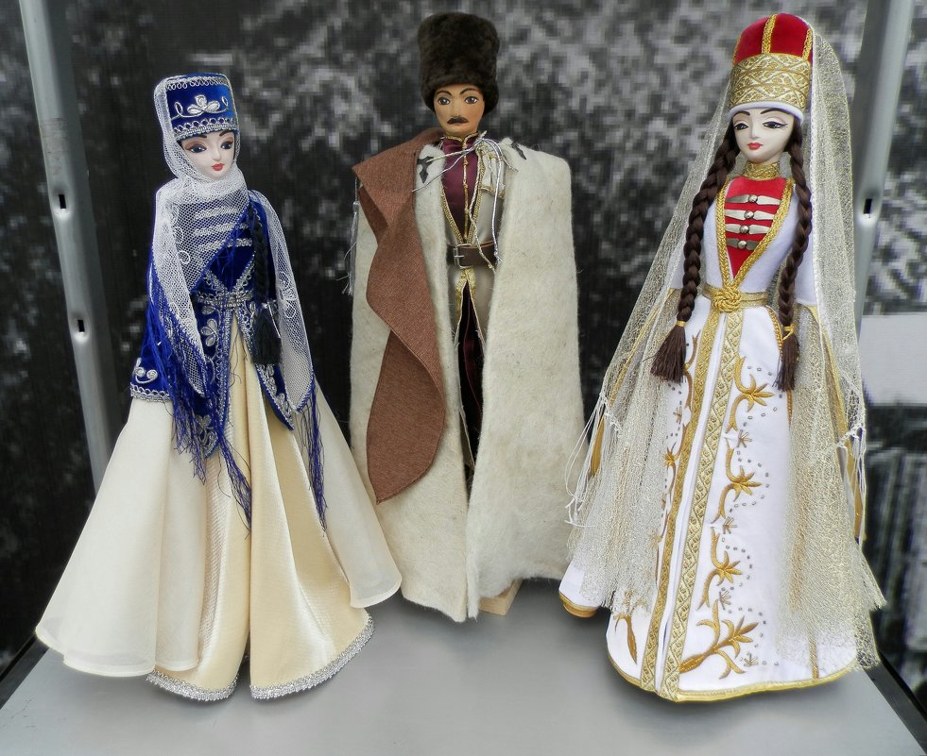
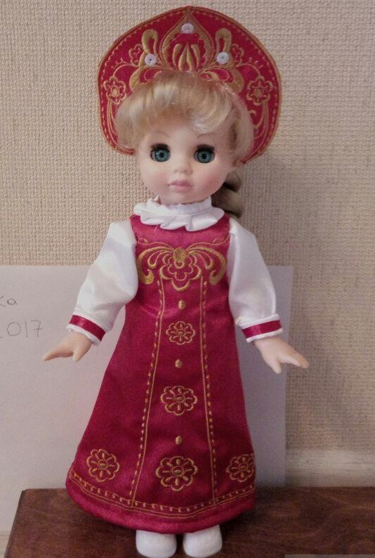
«Подбери наряд кукле»
Цель: знакомить с национальной одеждой, прививать интерес к национальной культуре., любовь к Родине, Родному краю.
Материал: кукла, национальные костюмы для куклы, картинки и иллюстрации с изображением народных костюмов»
Ход игры -Дети одевают куклу в национальную одежду.

Slide 17
«Я имею право...»
Цель. Расширить область правовых знаний детей.
Материал. Набор сюжетных картинок к статьям «Конвенции
ООН о правах ребенка». Картинки с изображением ситуаций, не
рассматриваемых в «Конвенции» (ребенок катается на велосипеде, играет в прятки, поливает цветы и т.п.).
Ход игры Дети поочередно выбирают картинку и объясняют причину своего выбора, остальные обсуждают правильность принятого решения

Slide 18
Вывод
Игра для развития дошкольников имеет решающее значение, именно она является ведущей деятельностью в дошкольном возрасте.
Важно через игру формировать у детей не только представления о должном поведении или коммуникативные навыки, а прежде всего нравственные чувства. Только в этом случае ребёнка можно научить чувству общности, способности понимать другого, сравнивать себя с другими, прислушиваться к себе и окружающим.
На этом фундаменте строится нравственное отношение к окружающим людям: сочувствие, сопереживание, терпимость, содействие.

Slide 19
«Моя малая Родина… У каждого человека она своя, но для всех является той, Путеводной звездой, которая на протяжении всей жизни определяет очень многое, если не сказать все!»

